Slide 2
SISTEMAS ERP
Sistemas ERP são sistemas de gestão integrada, muito utilizados nos últimos anos, que têm se mostrado capazes de auxiliar e proporcionar benefícios para as organizações otimizando o fluxo de informações entre os setores..
Esse trabalho é uma pesquisa sobre ferramentas do sistema SAP.

Slide 3
ERP SAP
A SAP começou suas atividades em 1972, na cidade de Walldorf, Alemanha, criada por cinco engenheiros, ex-funcionários da IBM.
SAP é uma empresa criadora de softwares de gestão de empresas. Ao longo de quatro décadas, a SAP evoluiu de uma empresa pequena e regional na cidade de Walldorf a uma organização de alcance mundial. Hoje, a SAP é a líder global de mercado em soluções de negócios colaborativas e multi-empresas. O principal produto da empresa é o sistema integrado de gestão empresarial SAP ERP .

Slide 4
Definição de Solution Manager
O SAP Solution Manager é uma plataforma de gerenciamento de aplicativo central que os clientes podem executar em sua solução para ajudá-los de forma eficiente implementar, operar, monitorar e apoiar as suas soluções SAP.
SAP Solution Manager é utilizado tanto para Implementação e funções operacionais .
E oferece ferramentas, conteúdo e uma porta de entrada para o SAP que pode ajudar a:
• Otimizar a gestão da sua solução SAP
• Garantir a confiabilidade de sua solução SAP
• Garantir operações eficientes
• Facilitar implementação e atualizações
• Continuamente adaptar e melhorar a sua solução (Melhoria continua)

Slide 5
Cenários de USO Solution Manager
Há muitos cenários em que o SAP Solution Manager pode ser usado. Cada cenário ocorre em uma das três fases do ciclo de vida, implementação, operações e otimização. Isso também é conhecido como o ciclo de melhoria contínua. Há seis cenários comuns para Solution Manager:
• Implementar soluções SAP
• Monitorar soluções SAP
• Gerenciar o “Service Desk”
• Link para o SAP Services
• Gerenciar “Change Requests”
• Atualizar soluções SAP

Slide 6
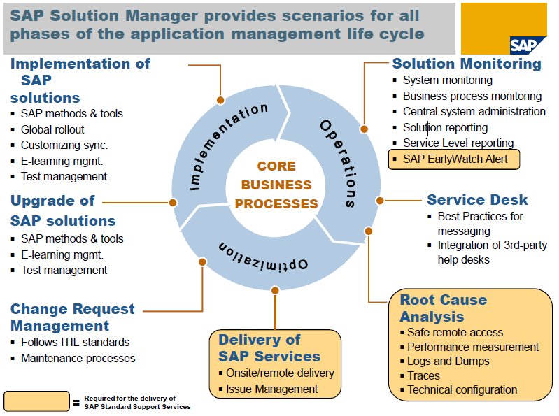

Slide 7
SAP EarlyWatch Alert
A SAP EarlyWatch Alert é um diagnóstico que monitora soluções em sistemas SAP e nonSAP da plataforma SAP Solution Manager. O SAP Solution Manager processa os dados baixados.
Você pode ..
...exibir o relatório como um documento HTML.
...pode criar o relatório como um documento do Word.
...usar os documentos como relatórios de status.
...analisar e evitar potenciais problemas com estes relatórios.

Slide 8
SAP EarlyWatch Alert
O relatório SAP EarlyWatch Alert é dividido em oito tópicos:
Service Summary
Landscape
Service Preparation and Data Quality
Software Configuration
Hardware Capacity
Workload of System
Performance Overview
SAP System Operating

Slide 9
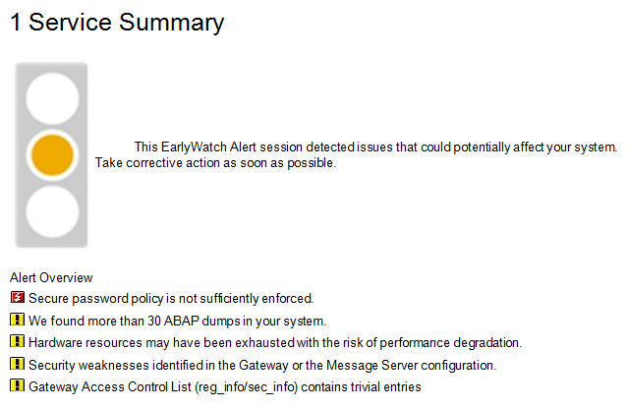

Slide 10
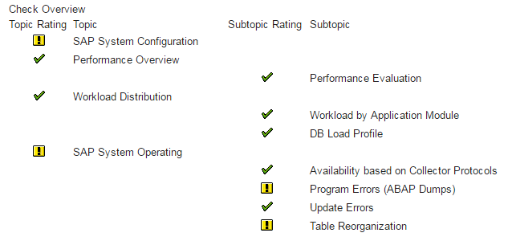
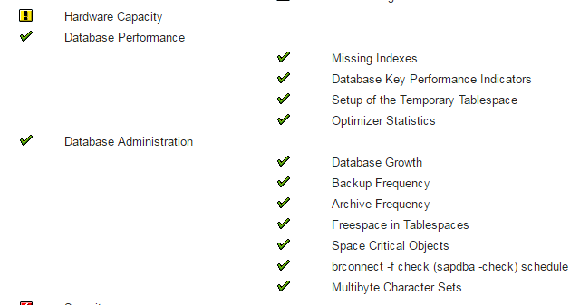

Slide 11
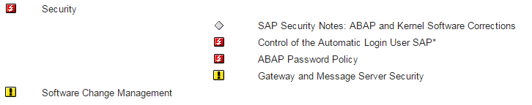
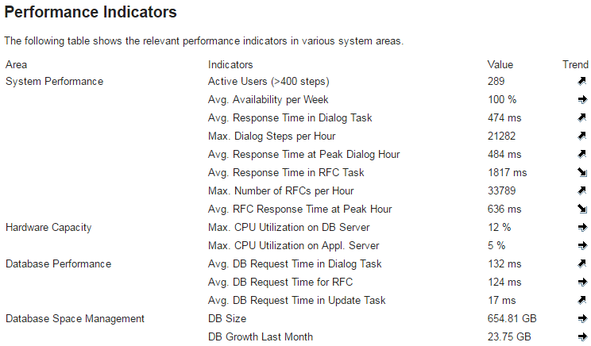

Slide 12
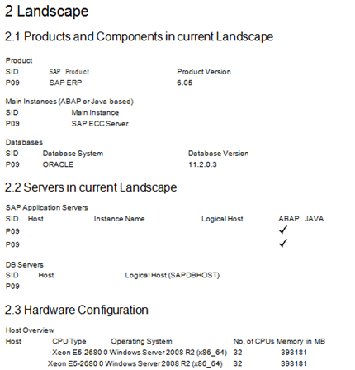

Slide 13
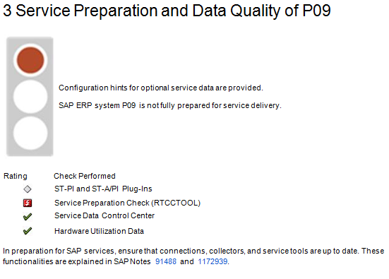

Slide 14
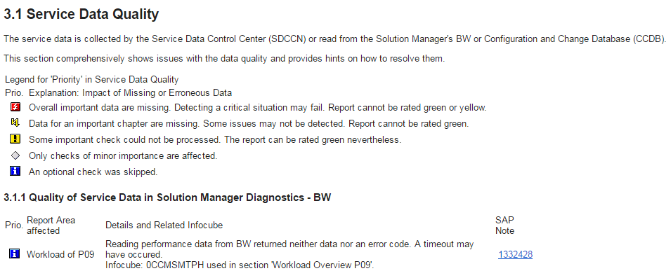

Slide 15
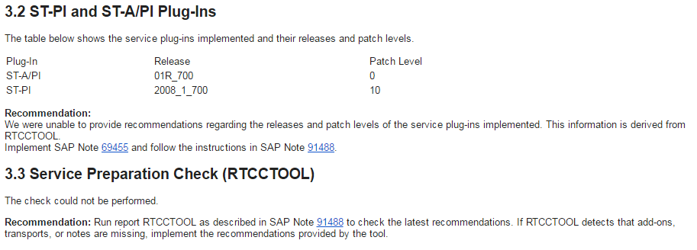

Slide 16
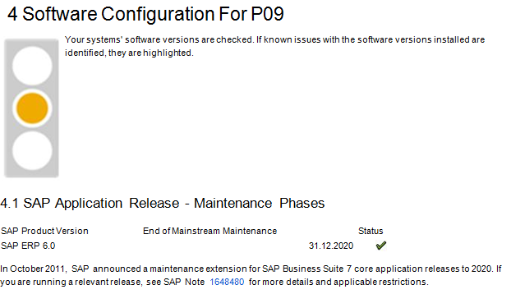

Slide 17
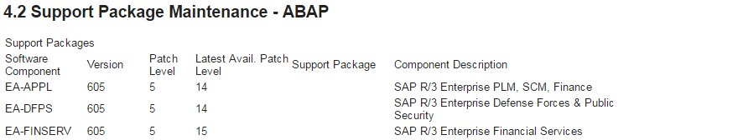
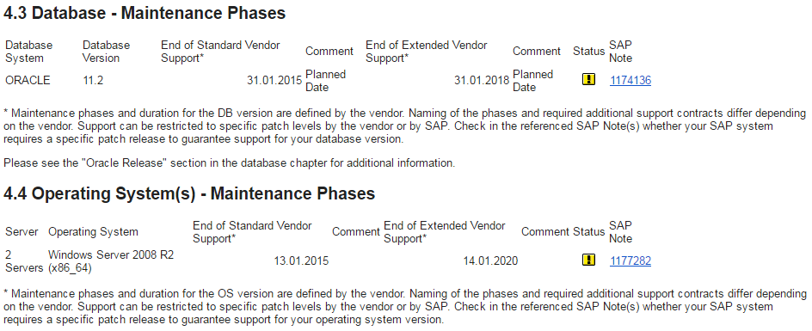

Slide 18
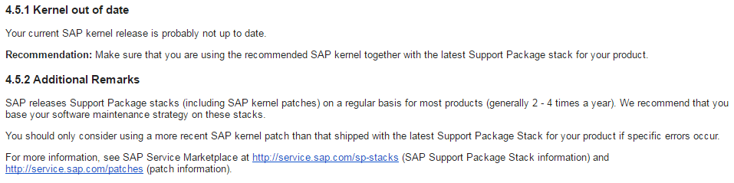

Slide 19
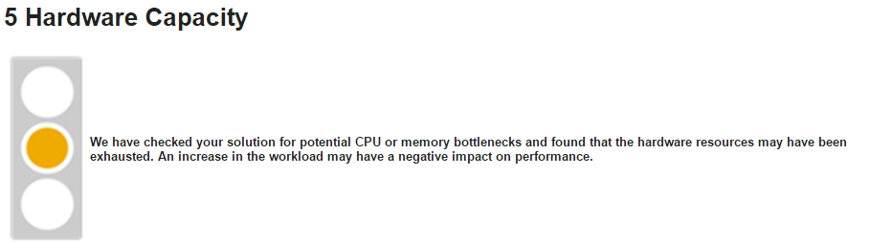
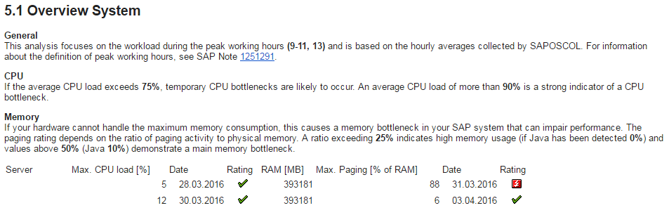

Slide 20
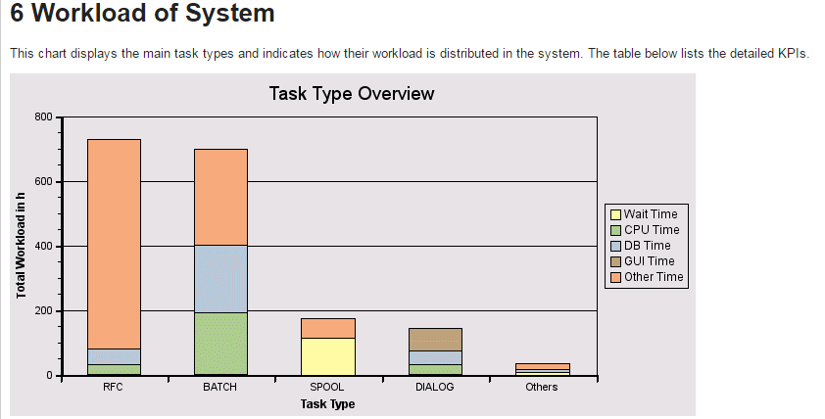
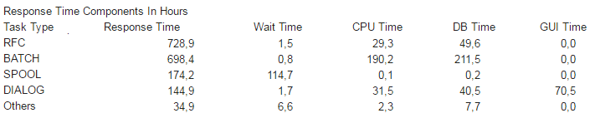

Slide 21
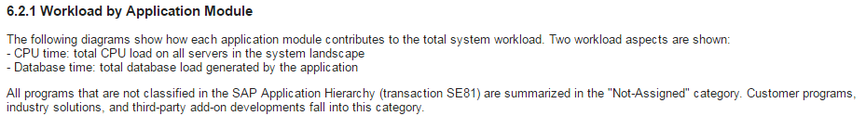
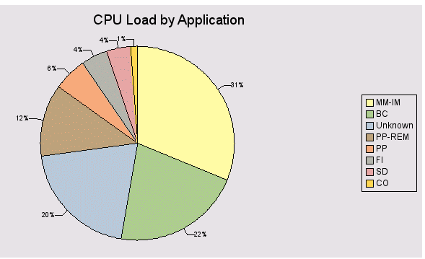
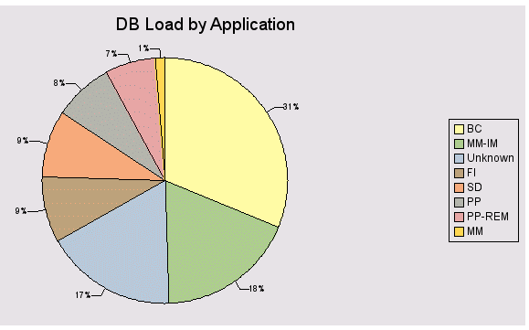

Slide 22
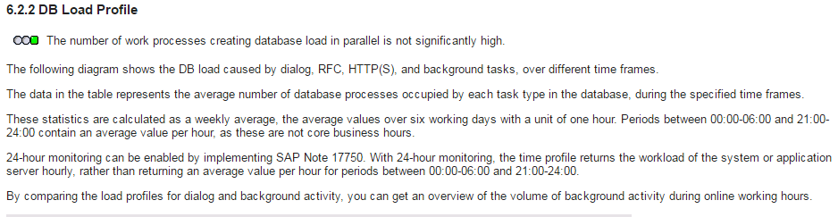
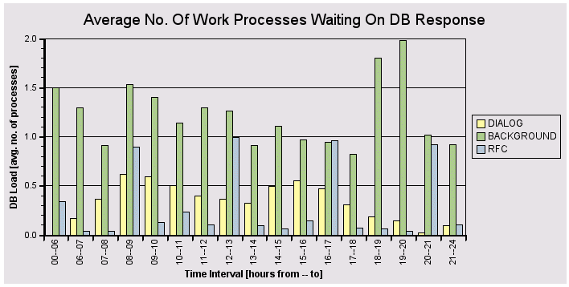

Slide 23
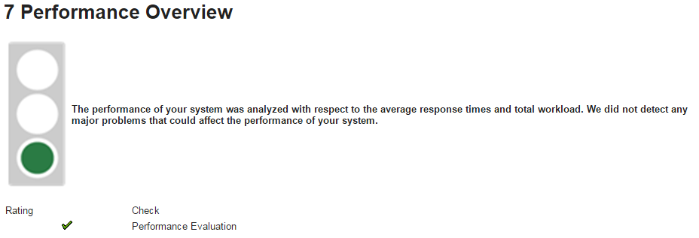
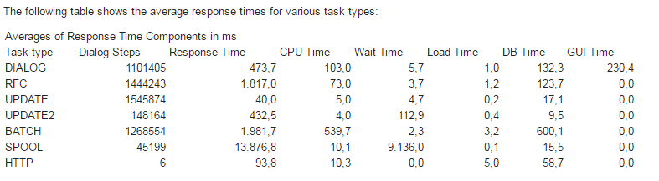

Slide 24
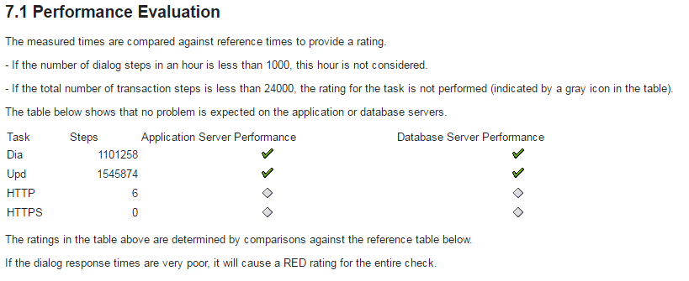

Slide 25
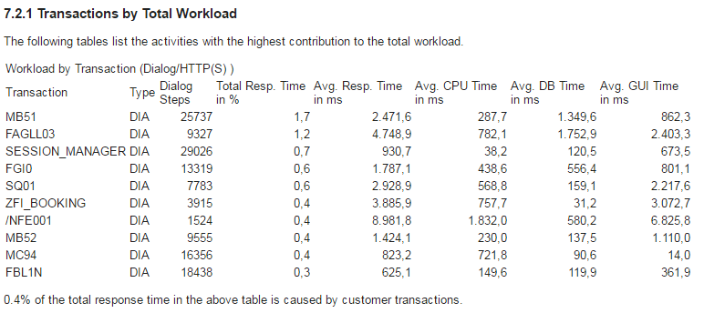
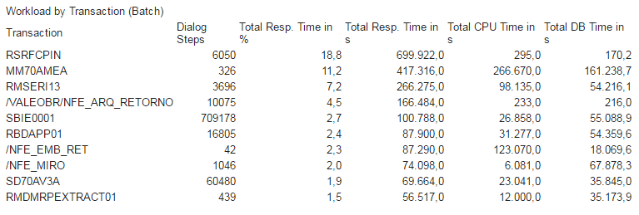

Slide 26
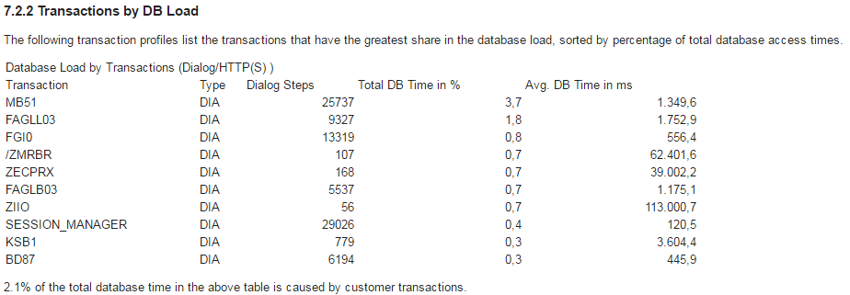
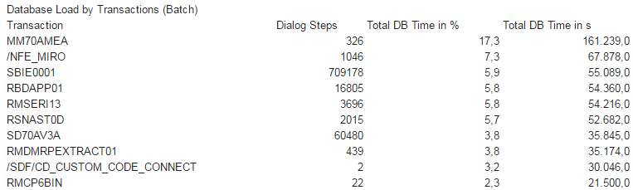

Slide 27
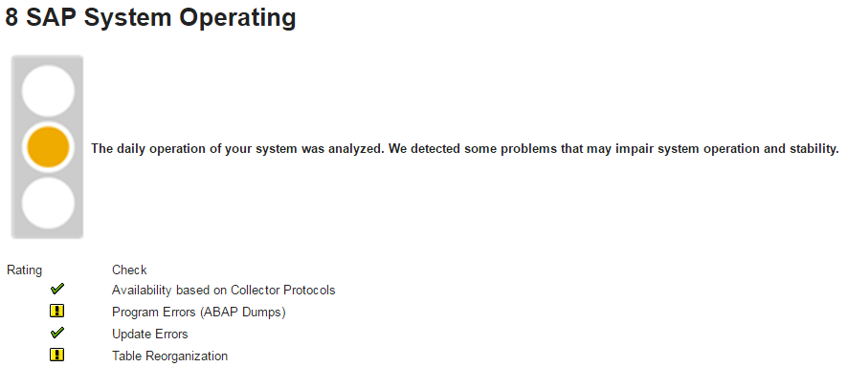

Slide 28
OBRIGADO !

